Slide 1
Создание
интерактивных кроссвордов
в программе Excel
подготовила Твердохлеб Гюнай Эхсановна,
учитель математики и информатики
в НОУ ДиПСО «Праздник +»
Санкт-Петербург 2014

Slide 2
Все о Крыме
Так именовался в русских источниках конца XVIII — начала XX веков Крымский полуостров (Таврида)
Город-герой, находящийся на территории республики Крым (Севастополь)
Знаменитый художик-морянист, родившийся в одном из городов Крыма (И.К.Айвазовский)
Один из городов Крыма, являющийся побратимом Кронштадта (Феодосия)

Slide 3
Все о Крыме
Государство, в составе которого республика Крым находилась с 1954 года до 17 марта 2014 года (Украина)
Столица республики Крым (Симферополь)
Керченский ….(пролив)
Детский оздоровительный лагерь (Артек)
Географическая классификация Крыма (полуостров)
Город республики Крым, одноименный с рыбой (Судак)

Slide 4
Все о Крыме
Один из городов Крыма, в котором находится «Ласточкино гнездо» (Ялта)
В каком из городов Крыма находится знаменитый фонтан, воспетый А.С.Пушкиным в одноименной поэме (Бахчисарай)
Основа экономики Крыма (Виноделие)
Президент РФ – ключевое слово
Владимир Путин

Slide 5
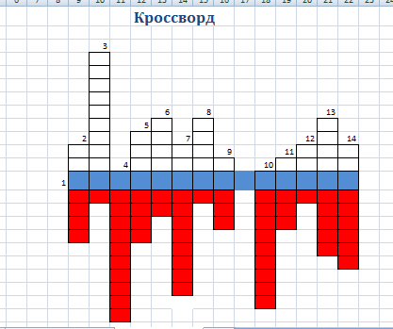
Что можно составить из полученных слов?
Таврида
Севастополь
Айвазовский
Феодосия
Украина
Симферополь
Пролив
Артек
Полуостров
Судак
Ялта
Бахчисарай
Виноделие

Slide 6

Создание интерактивного кроссворда в программе
EXCEL

Slide 7

Откройте программу MS Excel

Slide 8

Переименуйте листы:
Титульный лист Обработка результатов
Кроссворд
.

Slide 9

Оформляем лист « Кроссворд».

Slide 10
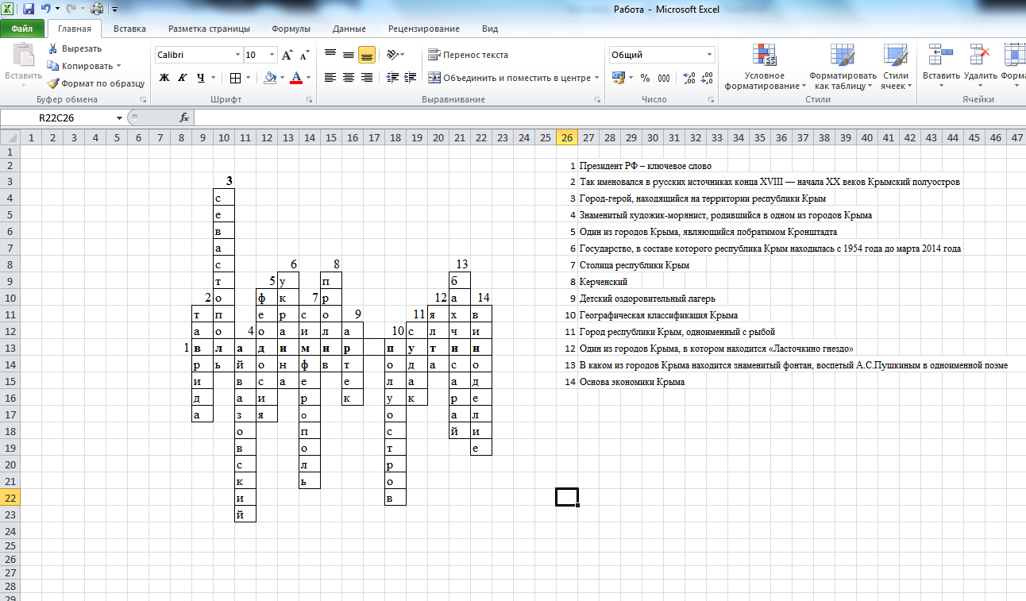
Заполните ответы кроссворда, так как они будут расположены в самом кроссворде.
Добавьте заголовок и введите вопросы.

Slide 11
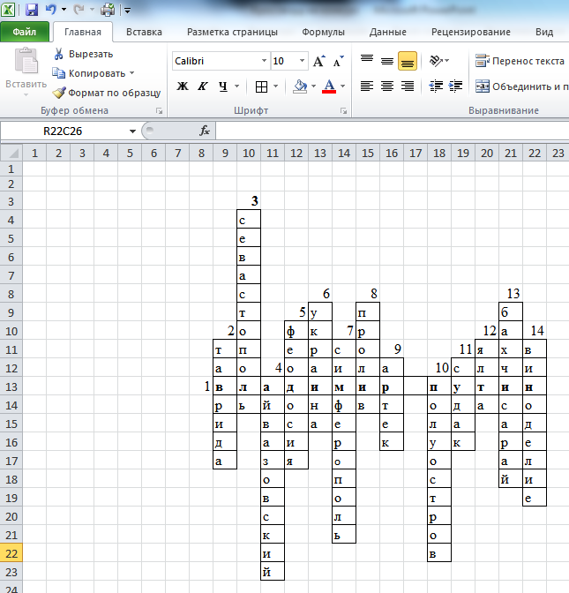
Оформите границы кроссворда с помощью инструмента

Slide 12
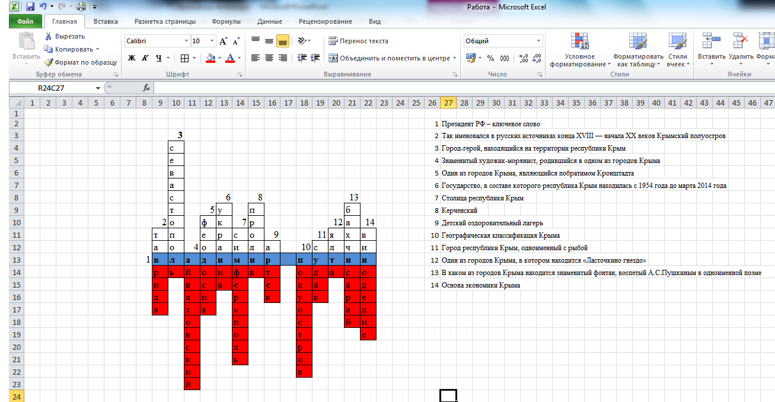
СОЗДАТЬ ЗАЛИВКУ КРОССВОРДА В ЦВЕТА ГОСУДАРСТВЕННОГО ФЛАГА РФ

Slide 13
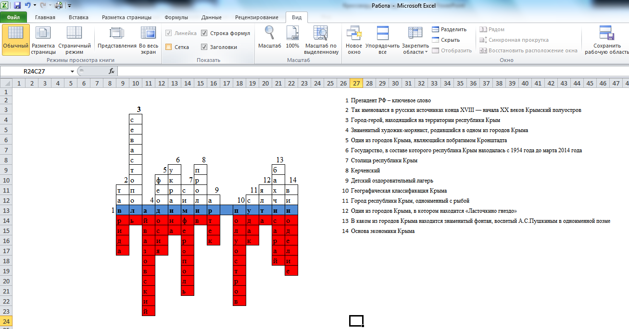
Скройте сетку:

Slide 14
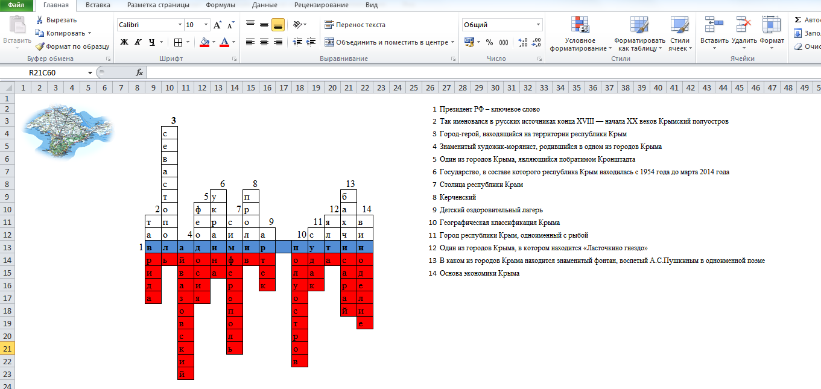
САМОСТОЯТЕЛЬНО!
Найти в www.yandex.ru фото Крымского полуострова или карты Крыма и вставить в верхний левый угол листа Кроссворд. Например,

Slide 15
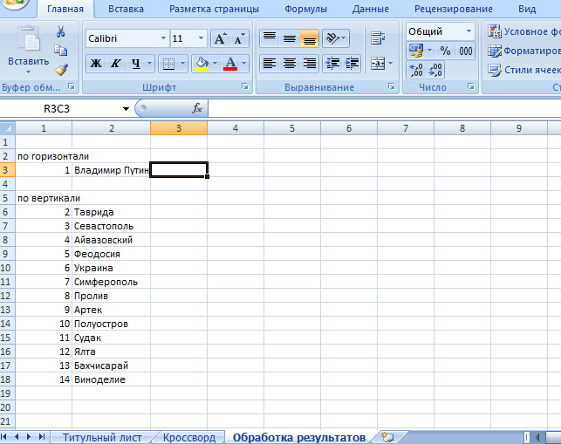
Оформляем лист «Обработка результатов».
1. Заполним столбцы 1 и 2 ответами кроссворда.

Slide 16
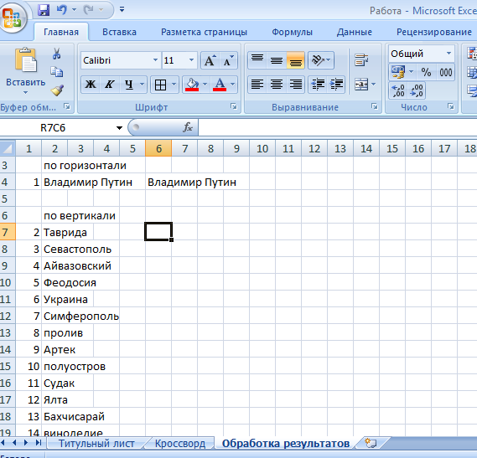
2. Скопируйте содержимое ячейки с текстом «Владимир Путин» и вставьте в ячейку напротив. Это и будет ключевое слово.

Slide 17
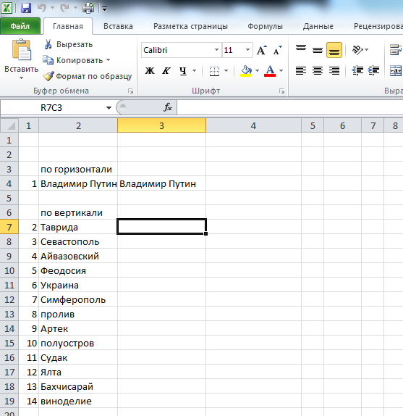
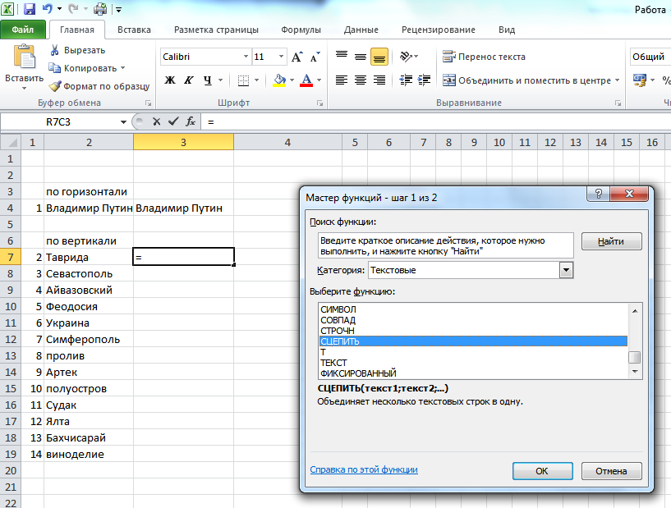
3 . В ячейке R7C3 вставить функцию СЦЕПИТЬ (Необходимо соединить буквы слова, находящиеся в разных ячейках на странице Кроссворд в одной ячейке. )

Slide 18
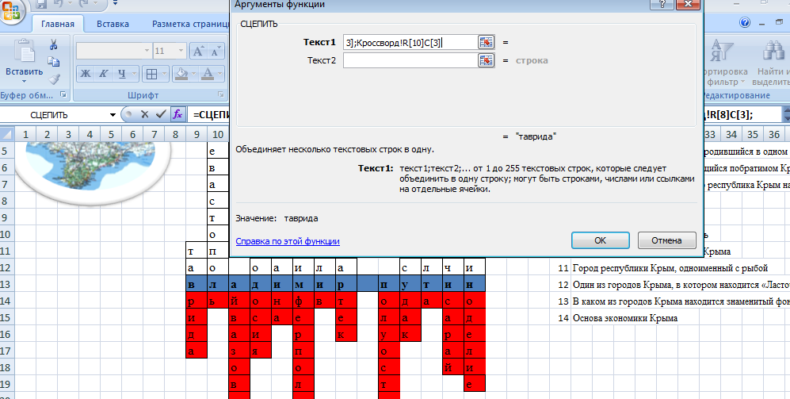
После появления диалогового окна, перейдите на Лист Кроссворд, и при нажатой клавише Ctrl щелкать по очереди по ячейкам, в которых находятся буквы второго слова.
Получится:

Slide 19
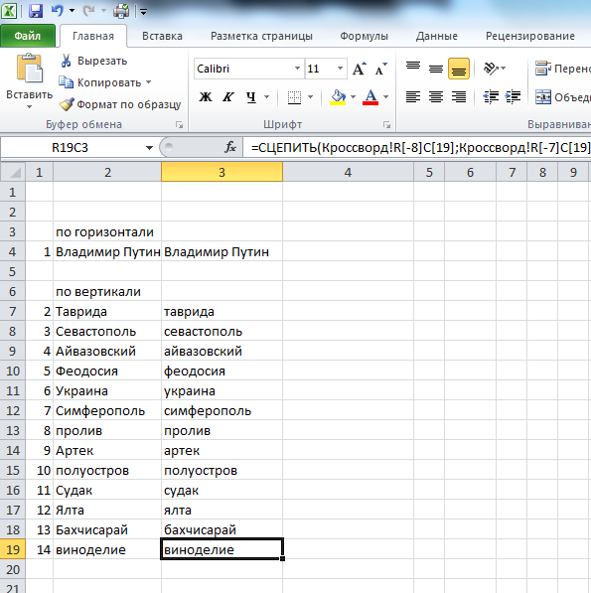
В результате в ячейке R7C3 должно получиться слово, на котором вы щелкали мышкой.
Остальные ячейки R4C3:R19C3 заполняйте аналогично напротив каждого ответа.

Slide 20
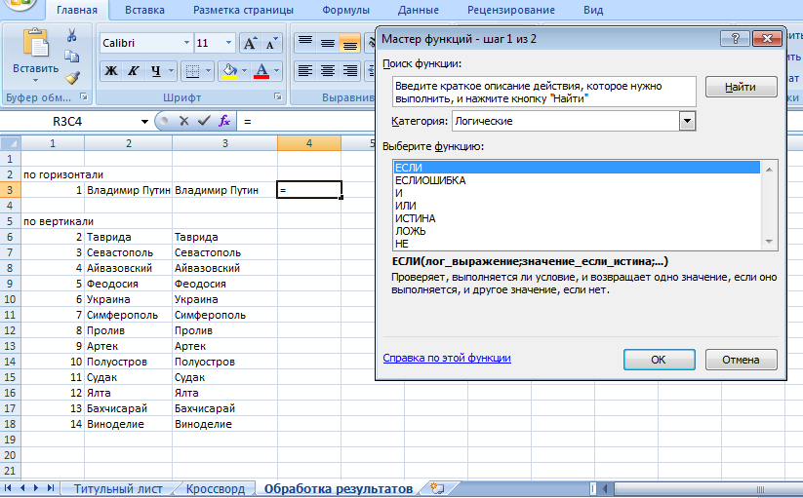
В столбце 3 необходимо проверить соответствуют ли друг другу слова находящиеся в заполненных столбцах.
В ячейке R4C4 вставить функцию ЕСЛИ

Slide 21
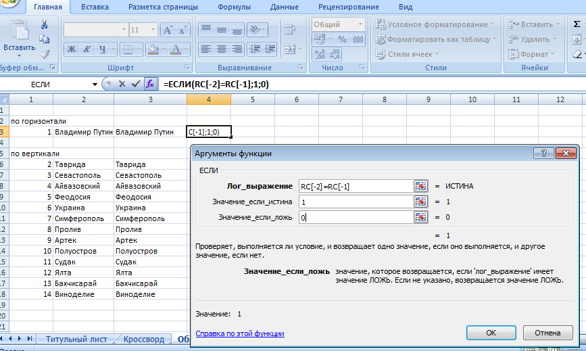
Заполнить появившееся диалоговое окно

Slide 22
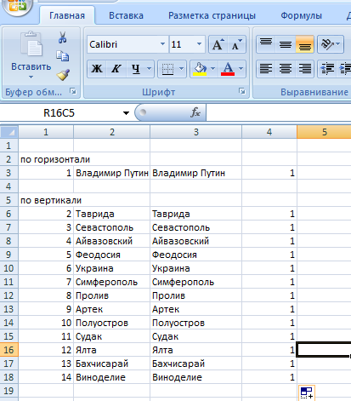
Скопировать функцию ЕСЛИ в остальные ячейки столбца

Slide 23
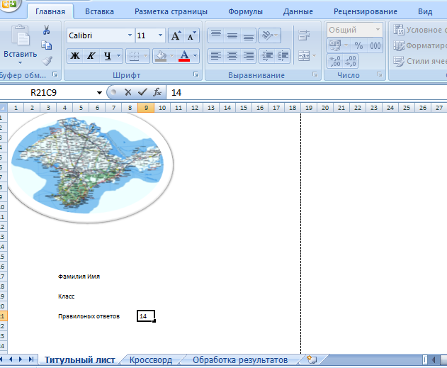
Оформляем «Титульный лист»
?

Slide 24
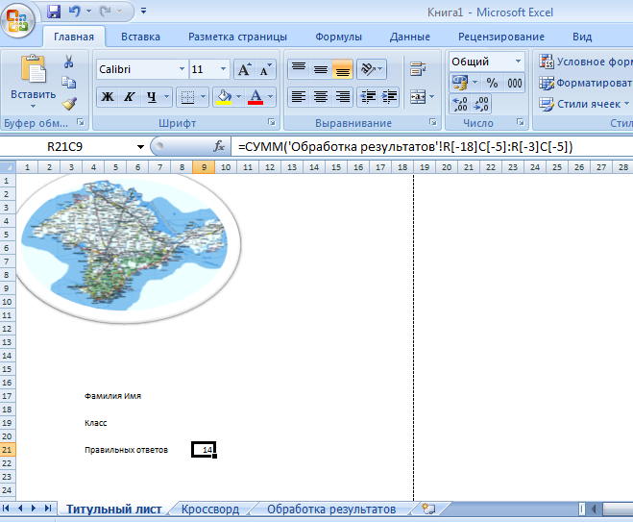

Slide 25
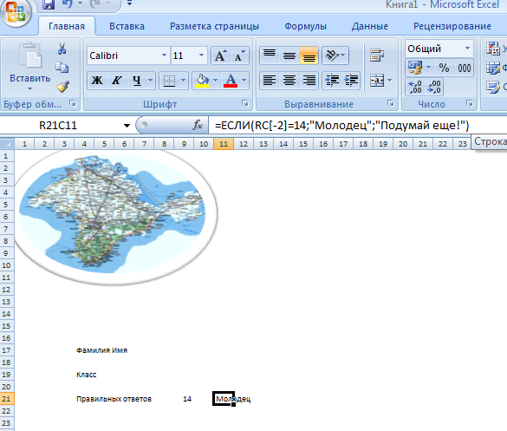

Slide 26
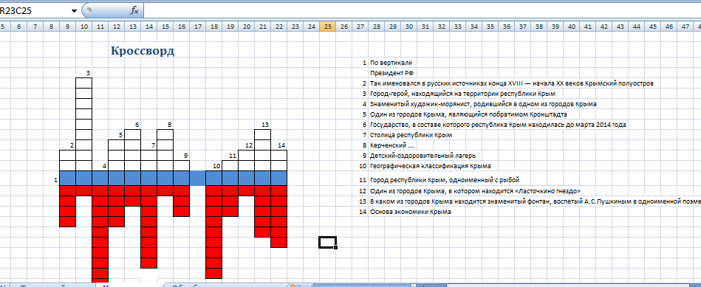
Уберем ответы с листа «Кроссворд»

Slide 27
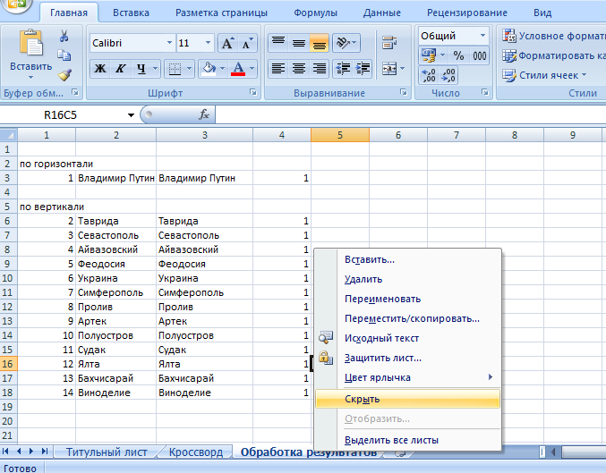
Скрыть Лист
«Обработка результатов»

Slide 28
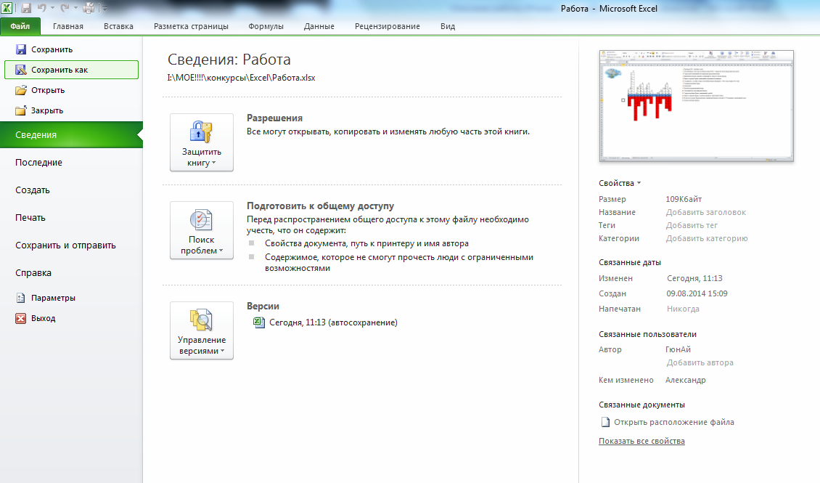
Сохранение работы: сохранить работу в папке 7 класс/Excel/Ваша фамилия.xls

Slide 29
Кроссворд готов!

Slide 30
Выберите
Важная тема
Понял сам и помогал другим
Здорово
Свой вариант
Доволен оценкой
Урок понравился
Было скучно
Есть вопросы
Ничего особенного
Мне было интересно
Узнал(а) много нового
Я молодец!
Ничего не понятно
Оценка урока - отлично

Slide 31




Домашнее задание составить свой интерактивный кроссворд по пройденным темам геометрии
Отправить файл с домашним заданием учителю

